Slide 1
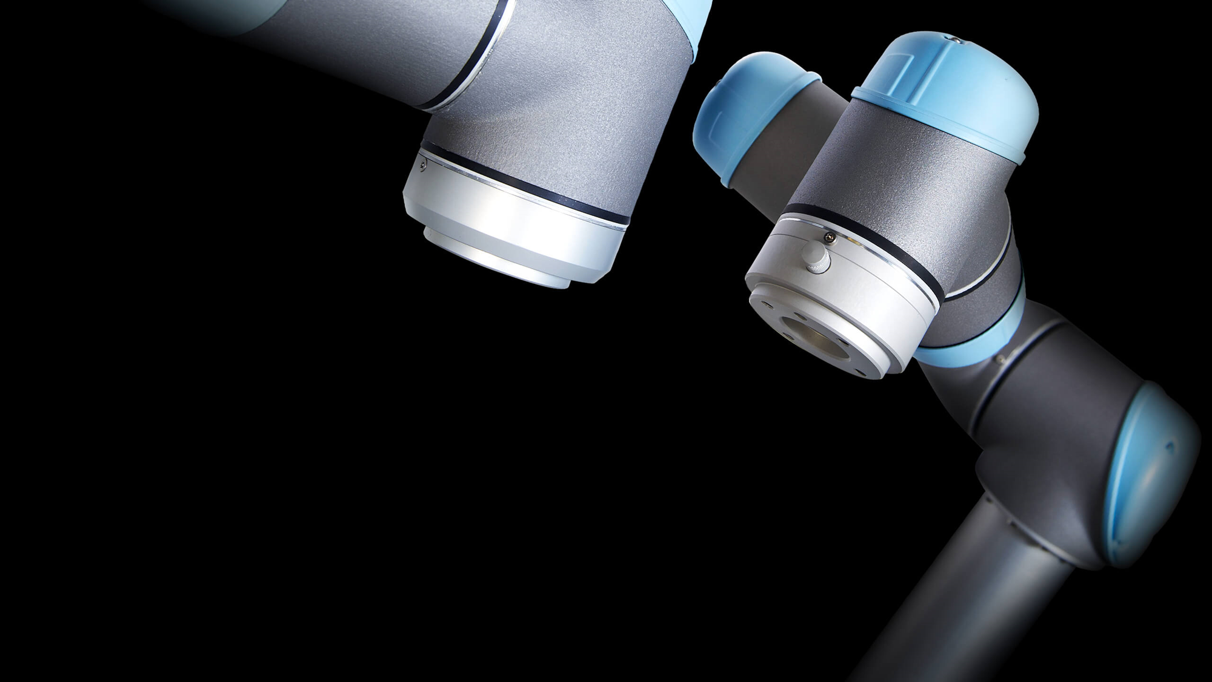

Distribuidor e realizador de Cocktail automático

Slide 2
Normas de higiene e segurança
Estimativas de custo
Pontos positivos e negativos
Disciplinas integradas
Cronogramas
Descrições dos projetos
Projeto na prática
Objetivos

Slide 3
Normas de higiene e segurança
Equipamentos de proteção individual(Bata óculos de proteção e mascara);
Postura adequada;
Espaço de trabalho arrumado e limpo;
Respeitar os alunos e professores;
Trabalhar no local adequado para cada fase da elaboração do projeto.

Slide 4
Disciplinas integradas
Português;
Inglês;
Automação e comando;
Eletricidade Eletrónica;
Tecnologias aplicadas.

Slide 5
Objetivos
Aplicar os conhecimentos adquiridos na sala de aula
Realizar as competências do trabalho em equipa
Utilizar os matérias e ferramentas adequadas
Idealizar o funcionamento do projeto
Compreender o funcionamento dos equipamentos
Elaborar uma lista de materiais do nosso projeto
Cumprir com os prazos estabelecidos
Detetar e corrigir os erros que foram aparecendo
Aplicar as normas de higiene e segurança no trabalho
Aumentar a experiencia com os equipamentos utilizados
Utilizar a impressora 3d de forma a poupar recursos e tempo no fabrico de peças
Elaborar o relatório final
Apresentação do projeto perante os júris

Slide 6
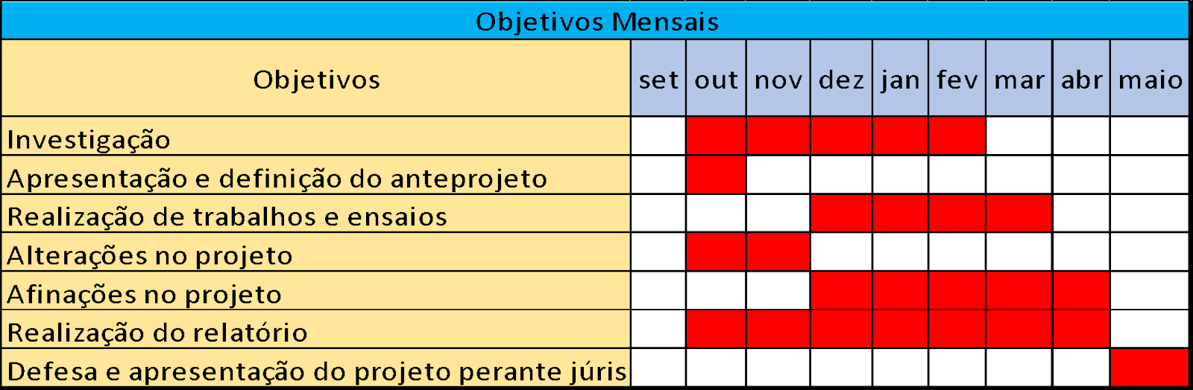
Cronograma grupo 1

Slide 7
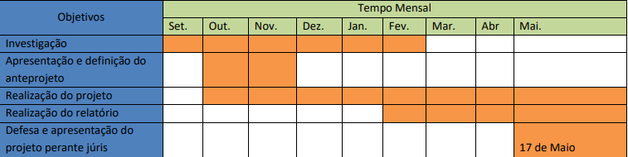
Cronograma grupo 2

Slide 8
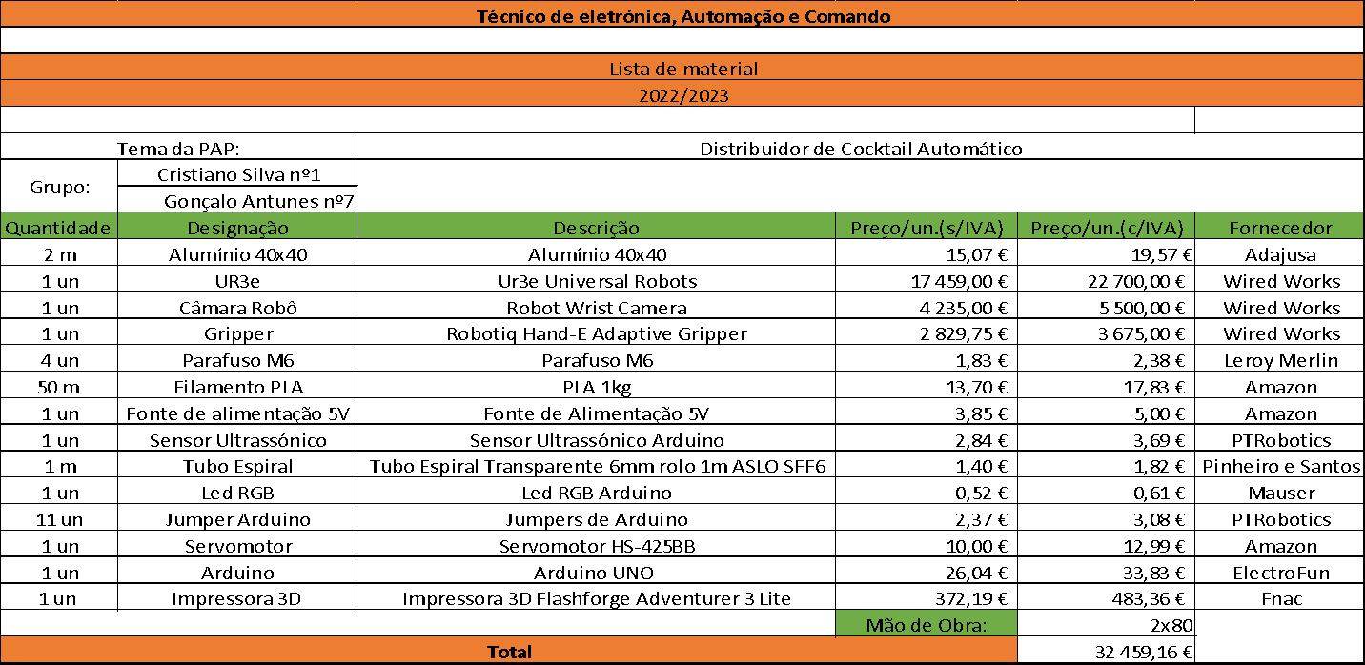

Slide 9
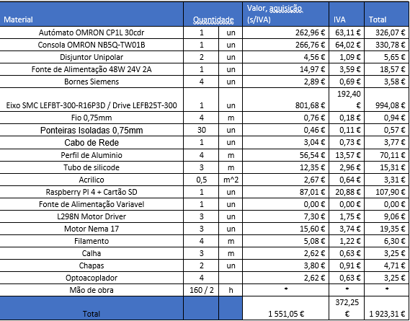

Slide 10
Descrição do projeto
Transporte para linha de produção
Engarrafamento
Entrega do próprio ao cliente
Realização do cocktail

Slide 11
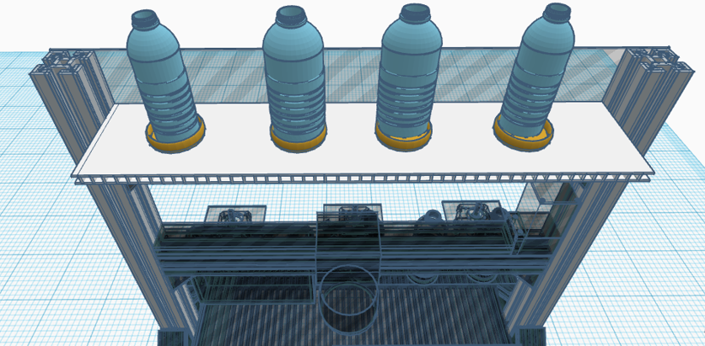
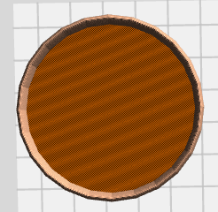
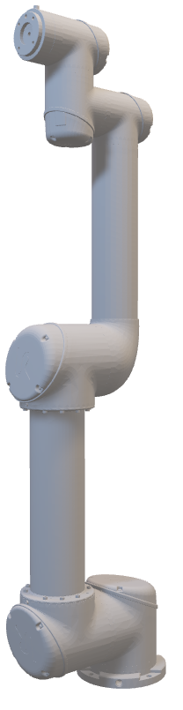
Transporte para linha de produção

Slide 12
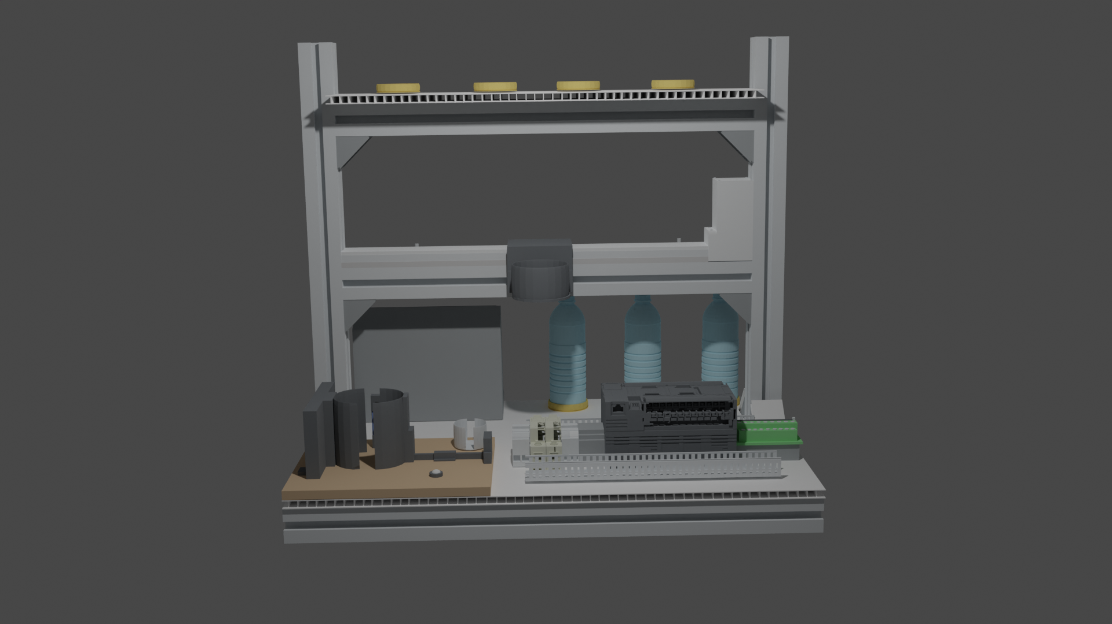

Slide 13
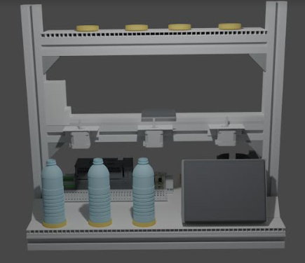
Realização do cocktail
1
Eixo
2
Bomba peristáltica
1
3
Armazenamento
2
4
Consola
5
3
4
5
Autómato

Slide 14
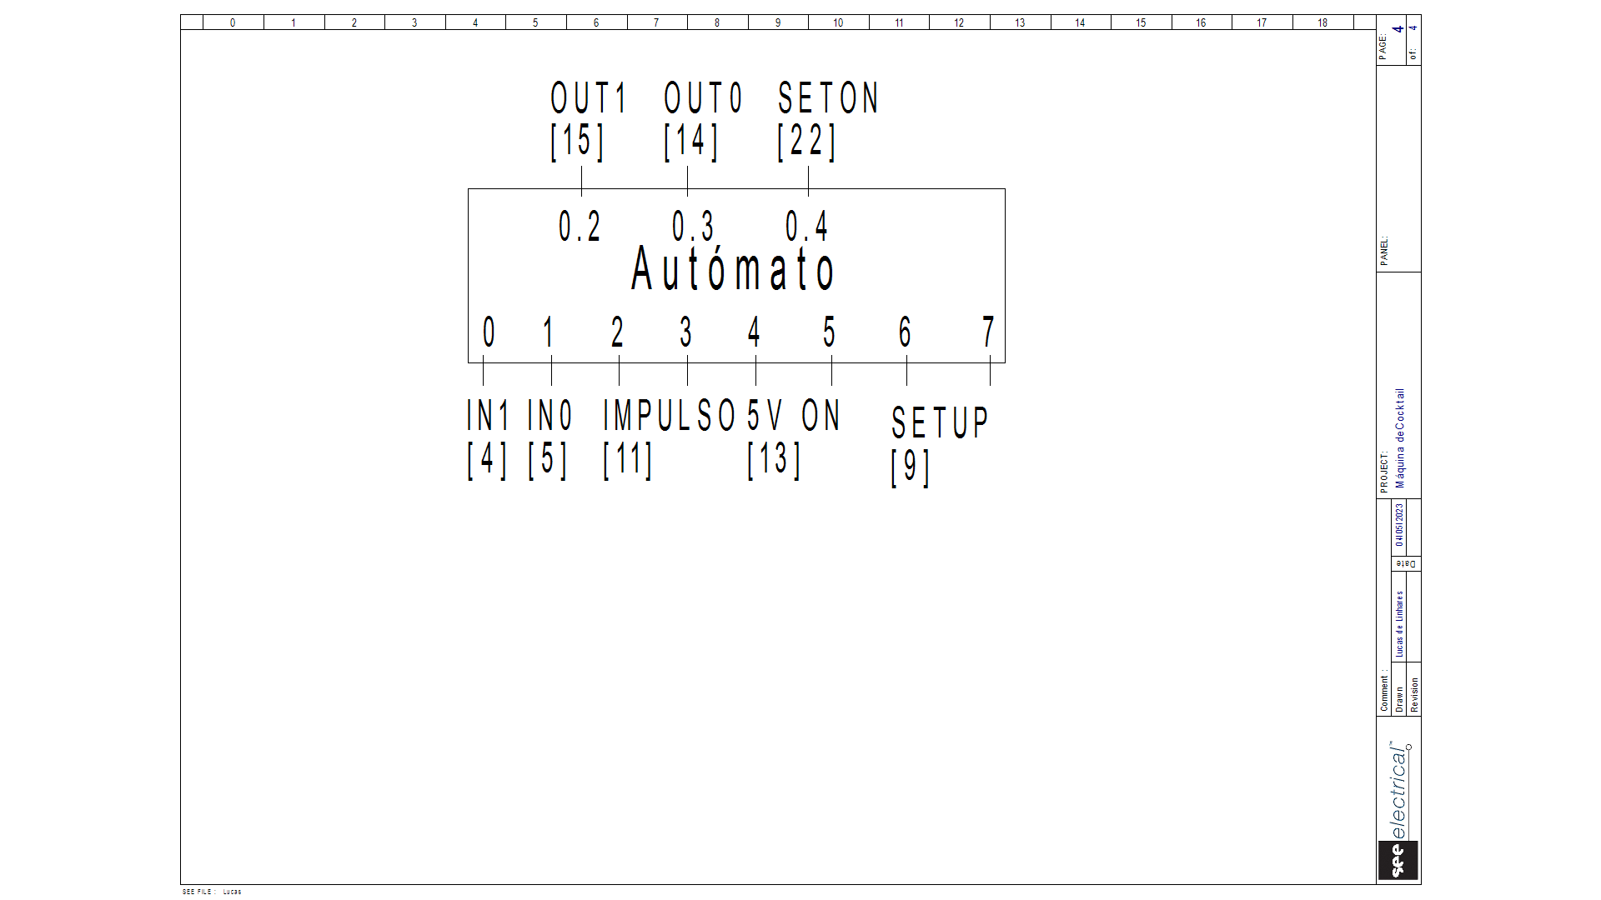

Slide 15
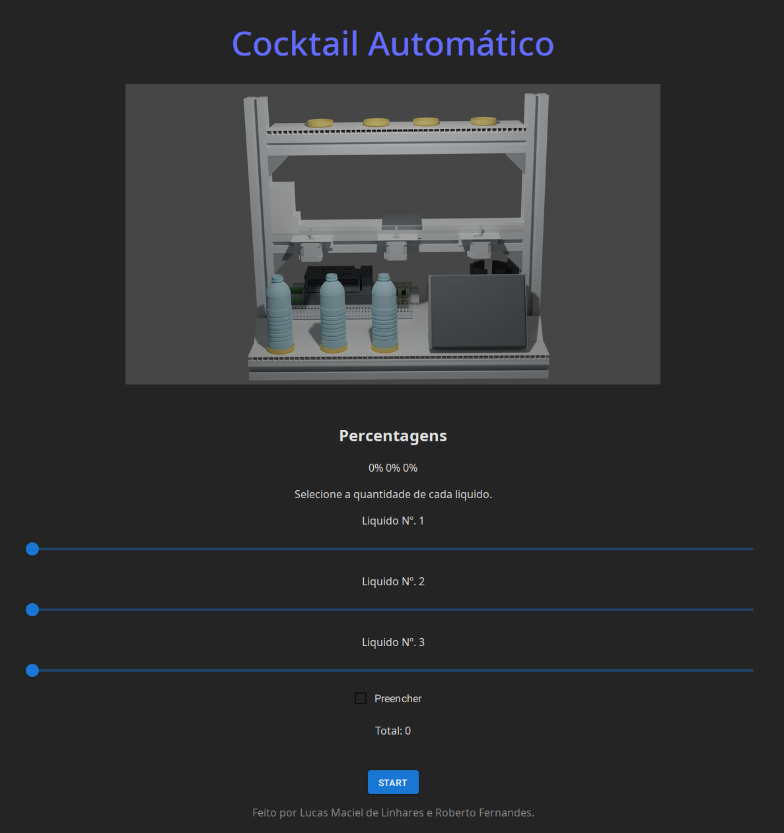

Slide 16
Pontos positivos
Possibilidade de trabalhar 24h por dia.
Doseamento constante e preciso

Slide 17
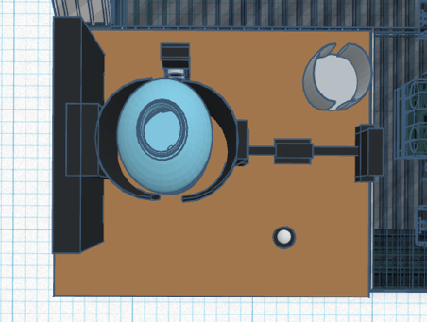
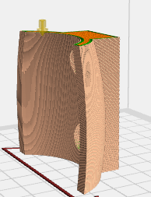
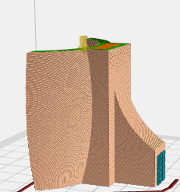
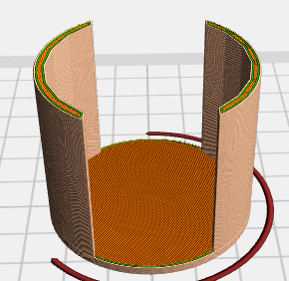

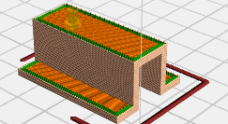
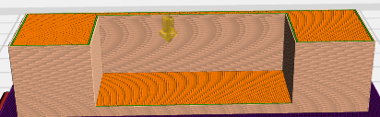
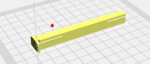
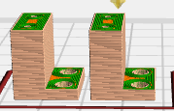
Engarrafamento
1
4
6
3
2
5
4
6
5
3
1
2

Slide 18
Entrega do próprio ao cliente
Entrega do próprio ao cliente

Slide 19
Pontos positivos e negativos
Possibilidade de trabalhar 24h por dia
Previne desgastes a longo prazo( artroses)
Não precisa de intervalos pois e autónomo
Preço inicial elevado

Slide 20
Projeto na prática

